Slide 1

How we Ensure the Success of Kinsus Smart Manufacturing SIEMENS Team 2022/July

Slide 2

AGENDA
1
西門子與ABF案例分享15min
1.1 現況及數字化願景
1.2 客戶列表及ABF成功案例介紹
2
ABF載板行業最佳實踐方案介紹45min
2.1 通用功能介紹
2.2 整合功能介紹
2.3 重點功能說明
3
專案導入與技術移轉規劃25min
3.1 專案導入規劃(實施路徑/未來藍圖)
3.2 技術移轉與未來規劃(團隊&職責/培訓/佈署/運維)
4
總結及交流討論35min

Slide 3

1
西門子與ABF案例分享

Slide 4
1.1 公司現況及數位化願景

Slide 5














西門子175年以來，始終引領工業革命發展
1847
指針式電報機為 西門子成為全球 企業奠定基礎。
1959
SIMATIC 使西門 子成為自動化技 術的領軍者。
1983
第一台磁共振成像 掃描器投入運行。
2012
世界上最大的用於 海上風機的轉子投 入測試運行。
2018
《信任憲章》：
為實現安全數位化 世界的聯合倡議。
2020
Comfy工作場所應 用程式在疫情期間 確保安全復工。
1816 – 1892
維爾納•馮•西門子，
公司創始人，有遠識的發 明家。
1866
實用發電機讓電 力走進人們的日 常生活。
1975
在高壓直流輸 電（HVDC）領 域取得突破。
2010
TIA 博途讓自動 化更上一層樓。
2016
西門子發佈基於雲 的物聯網操作系統 MindSphere。
2019
“西門子城2.0” 首個專案啟動。
數位化-— 資訊物理系統
電子和資訊技術-— 製造自動化
蒸汽動力—-從手工到機械 生產的轉變
電力-— 引入流水線作業
工業 1.0
工業 2.0
工業 3.0
工業 4.0

Slide 6
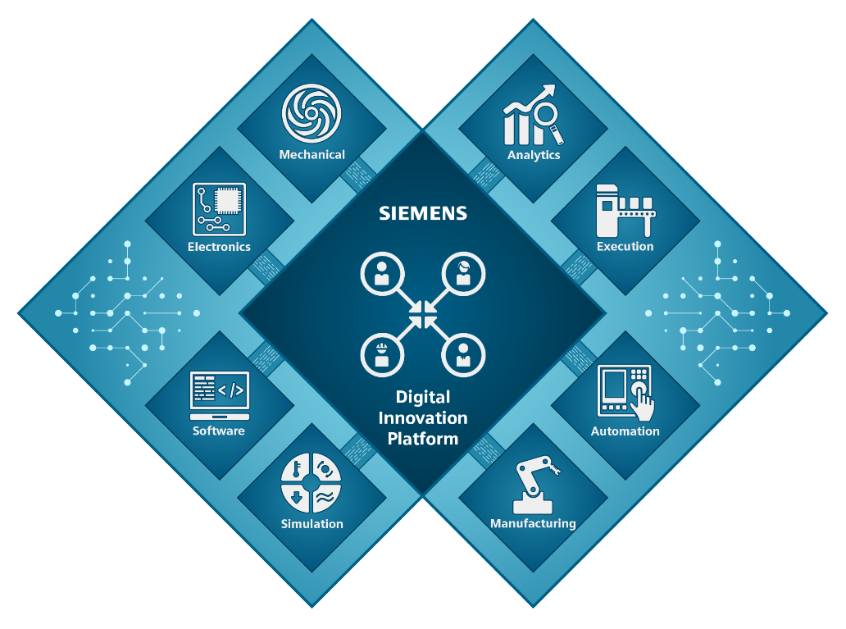
Siemens 是全世界最完整為打造工業4.0及智能製造的領導廠商
NX, Solid Edge Fibersim, Syncrofit Mastertrim SIMATIC IT R&D
LIGHTWORK
機械 CAD, 複合材料，增材， AR/VR
大數據分析
收集分析數據，優化
Performance intelligence,
MindApps
Xpedition, Capital platform, Calypto, Calibre, Veloce, FloEFD,Valor, Sarokal, Solido, AUSTEMPER
EDA
系統, 電子, IC和
嵌入式系統
製造執行
MES, APS, 質量, HMI 和生産
Opcenter, Camstar, IBS QMS and Preactor
SIMATIC IT UA
Polarion
(STS software)
(Mentor software)
軟件 設計, 建造, 測試, 發布和控制
工廠自動化 編程, 運動控制和操作
TIA Portal, Simatic controllers, and Sinumerik CNC
Materials Solution
協同 協同, 數據模型和管理， 智能設備和3D
Simcenter, Amesim, Simcenter 3D, StarCCM+, Test.lab, HEEDS, Femap
TASS, Infolytica
模擬/實驗
預測性工程分析和測試
工藝工程 工序設計和模擬; 數控編程
Tecnomatix,
Plant Simulation, Process Simulate, NX CAM
Teamcenter
MindSphere, MENDIX
‹#›

Slide 7
1.2 MES客戶列表及ABF成功案例介紹

Slide 8













































諸多知名載板PCB與高科技電子企業 皆選擇西門子作爲數位轉型的長期策略夥伴…
鵬鼎控股
‹#›

Slide 9
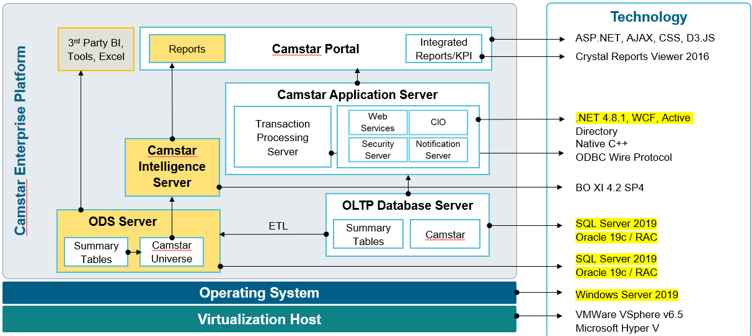
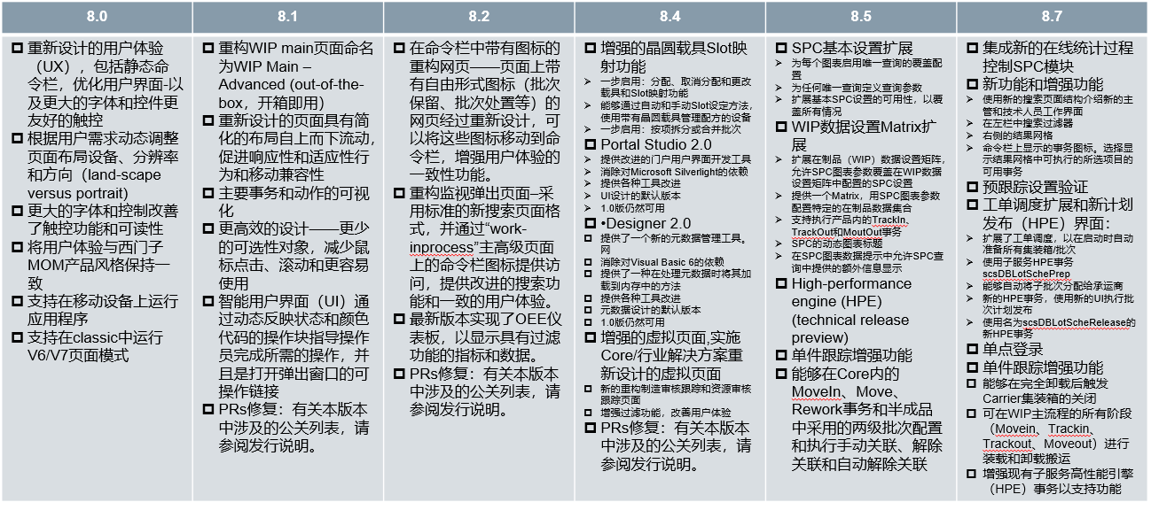
西門子Camstar IT架構優勢
與時俱進的平臺框架
與時俱進的MES架構框架，良好的系統擴展性，支援方便靈活的功能擴展 ，系統框架支援負載均衡 確保7*24小時服務
依主流技術持續更新的平臺
西門子MES產品平臺更新，每2年1個大版本
採用主流技術框架, Visual Studio 2019, Oracle 19c...
開放性的開發平臺，靈活的拓展性
提供完善的升級工具，方便客戶平穩更新（不影響客戶客制化內容）
AMD客戶 2003年開始部署Camstar 3.3，後續陸續升級到4.5，5.8，8.5平臺
産品系統穩定性
支持中國區13家PCB企業（超過25+工廠），7*24小時穩定生産
支持高性能框架，服務器集群支持NLB負載均衡，確保服務的穩定
支持系統的遷移和數據複製
集群，支持NLB
版本功能疊代示例
‹#›

Slide 10
西門子團隊近三年PCB/ABF行業客戶導入實績
客戶名稱 | 西門子產品方案 | 方案部署時間
鵬鼎控股 | Camstar（SLP、RPCB、ICS）、APS、QMS、工廠模擬、低代碼 | 2019、2021
東山精密/維信電子 | Camstar(FPC)、QMS | 2012、2020
景旺電子 | Camstar(PCB、FPC、ICS) | 2017
興森科技 | Camstar（ICS、PCB）、QMS、Teamcenter | 2013、2020
方正科技 | Camstar（PCB） | 2019
勝宏科技 | Camstar（PCB、FPC） | 2020
中京電子 | Camstar（PCB、HDI） | 2020
廣合科技 | Camstar（HDI） | 2021
維勝科技 | Camstar（FPC） | 2022
本川智能 | Camstar（PCB） | 2022
生益科技 | Teamcenter（CCL） | 2019

Slide 11
客戶案例-MES物料管理功能For ABF
物料供应商制造有效期
物料供应商生产时间点
曝光时间
物料
退仓
物料供应商制造有效期失效时间点
回温时间
退冰时间
WMS
发料
MES物料批次创建
物料仓库移动
物料
领用
物料回温完成
设备
上料
设备
下料
物料批次关闭
冷藏庫到常溫
物料批次失效时间点
凍庫到冷藏庫
WMS出
仓时间点
物料批次仓
库移动时间点
物料批次领用时间点
回温完成时间点
物料批次退库移动时间点
ABF作為重要物料，硬體面導入智慧冷藏櫃，並支持API介面與MES聯動實現入庫、出庫、回溫、上機使用、下機消耗、庫存退庫、物料回冰等重要節點管控

Slide 12
企業競爭力提升
工藝
成本
線路精度提升，SLP工藝
自動化生產，減少人員參與
參數自動化下發與檢查
良率提升
現場人力減少
工序在製品結存降低
紙質表單SOP等減少
交付
追溯
整體Leadtime縮短，快速交付
少量多樣模式工單排產，效率最大化
樣品急單插單管理，交期保證
5M1E全方位追溯
異常品快速Sorting
風險範圍快速鎖定

Slide 13
2
ABF載板行業最佳實踐方案介紹

Slide 14
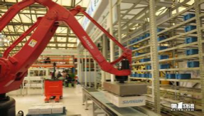
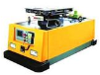
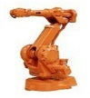
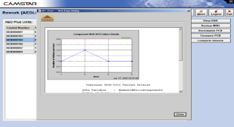
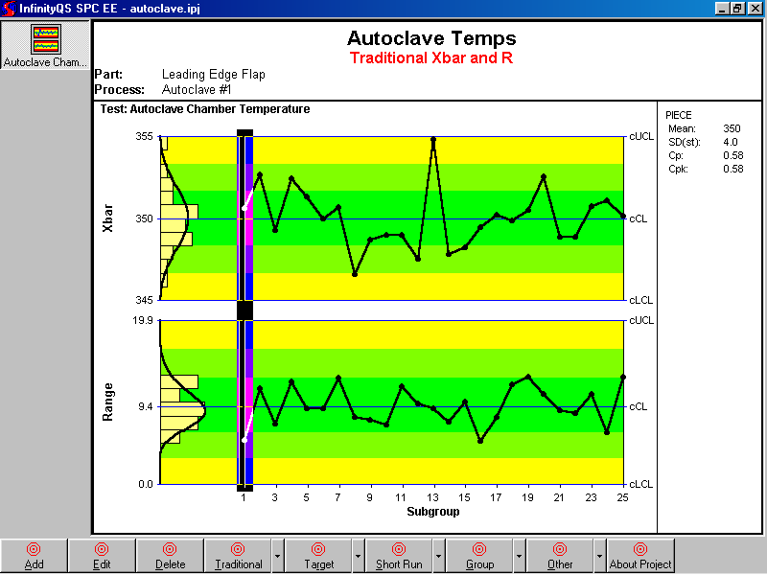
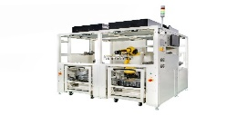
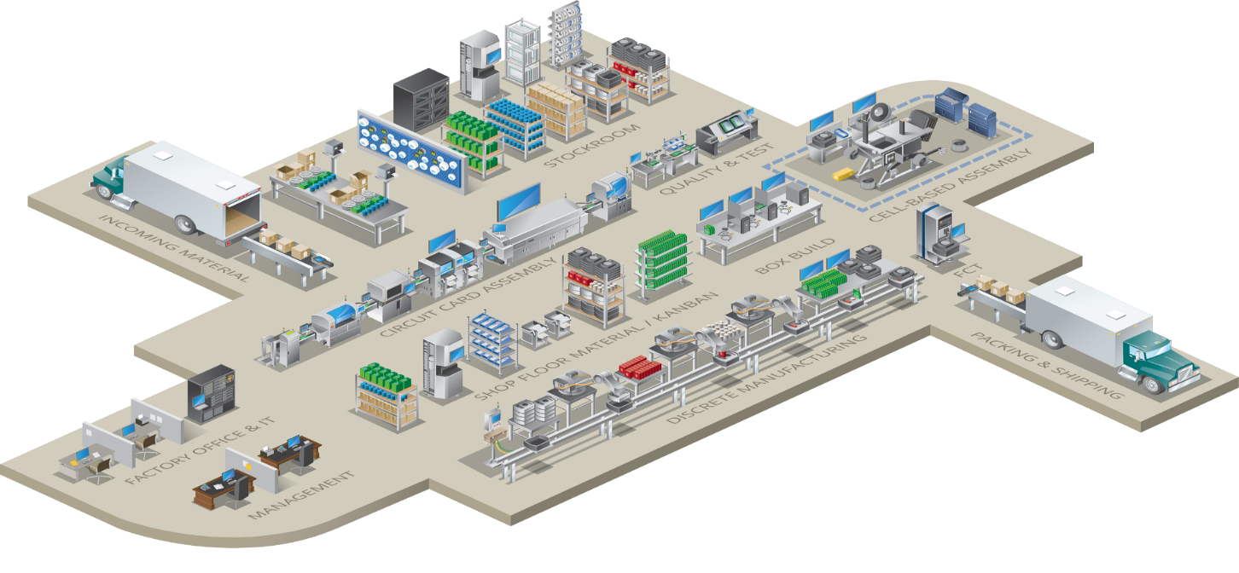
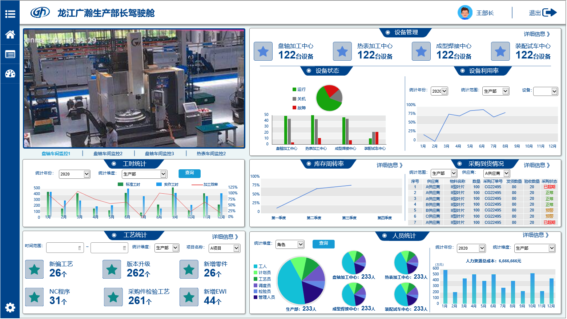
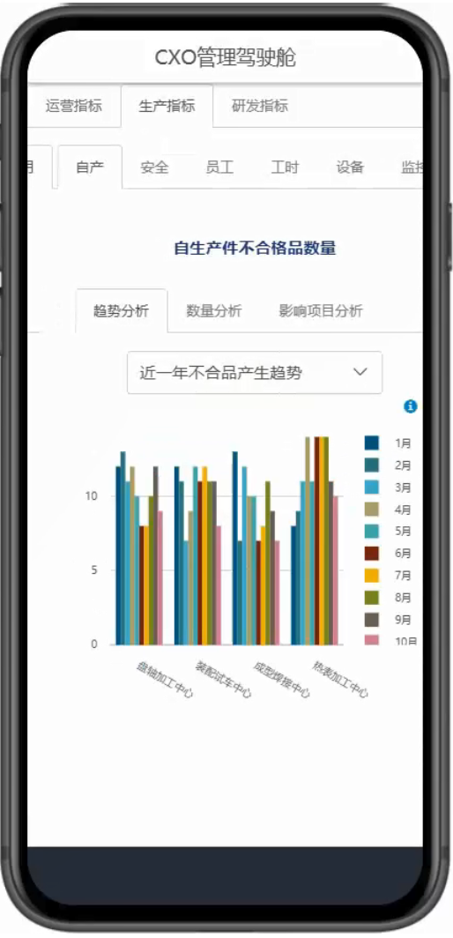
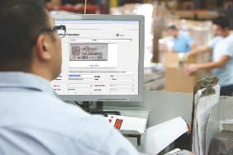

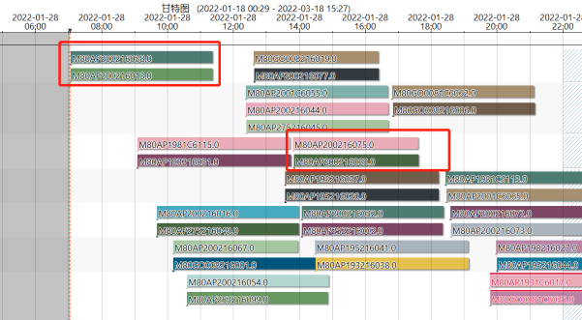

景碩 智慧製造工廠目標 以新世代MES平臺爲核心, 將EAP, WMS, AGV, SPC, QMS, ERP, APS, PLM, 大數據與AI整合起來，規劃並打造全新數位化智慧製造工廠
設備自動化雙向集成
全程追溯與AI預測
對接EAP系統; 實現自動Check in/out，設備參數採集和下載，任務派工，設備報警，設備履歷
能基於全製造過程的SPC數據，監控並及時發現質量偏差，藉由多工廠大數據及AI模型預測，提高生產良率
物流需求集成
對接WMS系統，實現工單物料準備自動化.
對接AGV系統，實現自動叫料與自動上下料環境
即時數位戰情室
設計工藝數據集成
隨時呈現ERP訂單、質量、產能數據與產線設備聯網和狀態監控, 作為決策依據(支持行動App)
使用PLM製程規劃並自動導入MES系統，再透過EAP下載到PCB生産設備
建立數字化質量體系
整合QMS平臺管理質量先行控制策略、失效分析、質量控制計劃、測量分析、生産件批准程式(APQP、FMEA、CP、MSA、PPAP)
生產計劃和排産優化
無紙化生産過程式控制制
與APS系統集成, 將物料/人員/設備…等，計算好的車間級作業計劃接入MES系統，提高產能利用率(支持急單/插單/預排/齊套料/優先)
無Run Card與過站數據自動收集/分析，製程流程跟蹤, 工藝路徑控制,
生産追溯（ Lot/ Panel/ SubPanel/ Substrate/ Box ）
‹#›

Slide 15
本期MES專案總體需求
滿足現有CiMES 景碩客製邏輯, 方法及案例說明
1
主要需求的架構、實際案例、導入方法以及預期成果
2
總體
需求
3
系統效能: UI反應時間, 資料量及交易量實際案例
4
提升景碩智慧製造系統及技術
智慧製造系統持續發展規劃
整體效益(產能、良率、成本...)預估及實際案例
供應商優勢說明
5

Slide 16
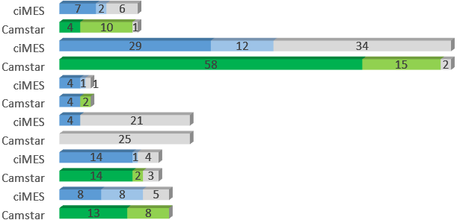
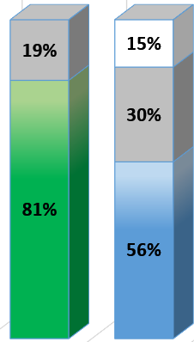
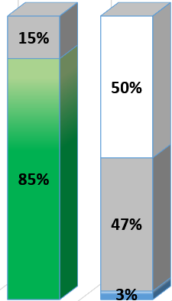
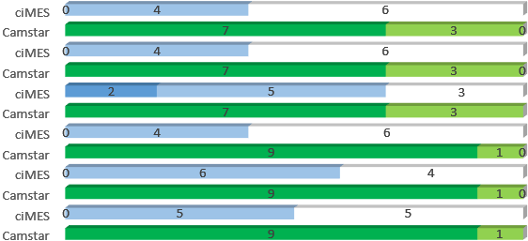
西門子Camstar功能模組對景碩需求的滿足度
MOM & ciMES Gap 分析
Camstar
ciMES
營運管理需求
無法
滿足
現場管理需求
二次
開發
品質管理需求
標準功能需求
機台傳輸需求
配置
標準
系統管理需求
其它需求
EAP集成需求
AGV集成需求
無法
滿足
WMS集成需求
智慧製造功能擴充
APS集成需求
QMS集成需求
PLM集成需求
Notes:
Camstar 在載板及PCB行業的基礎套件功能超過80%功能實現建模配置化實現，針對多系統集成有豐富的經驗和集成方案

Slide 17
載板行業客戶-MES系統功能清單
一階段上線 ：生產必備功能
二階段上線：進階管理功能
組織架構
基礎數據
批次創建
生產過數
WIP管理
首件檢驗
治工具管理
ECN/PCN管控
環境監控
時間窗管理
生產點檢
過程防錯
配方管理
原物料追溯
工序排產
外發管理
接外管理
工序管控
批次管理
包裝管理
線邊倉管理
黑名單
設備能耗管理
維修經驗庫
設備能力檢核
IQC檢查
IPQC
報廢管理/補點
NCN管理
停線資訊管理
AOI
ET
AVI
FVI
備品備件管理
返工管理
E-MAPPING
全面品質追溯
維修管理
保養管理
設備台賬
點檢管理

Slide 18
2.1 通用功能介紹

Slide 19
業務需求
序號 | 分類 | 需求明細 | 補充說明 | 滿足
1.1 | 生產追溯 | 1-可支援並承載Panle 過帳/有完整的Panel traceability； 2-需同步WIP DB & History DB 3-提供即時MES資料Interface | History DB 提供即時資料與其它系統資料交換, 避免時間差造成誤判 可供其它系統即時取得MES資料 | 是
1.2 | 參數比對 | 參數比對 | Recipe\Materil\Tools 比對\下載、機台資料上傳收集, 動態參數判斷 | 是
1.3 | 機台資料 | 機台資料收集 | 機台資料上傳收集,, 動態參數判斷 | 是
1.4 | 委外代工 | 需支援不同MES廠際代工 | 轉廠可換料號 | 是
1.5 | 即時派工 | 派工排程 | DCS/RTD 功能, 需可整合APS＆AMHS | 是
1.6 | 生產過賬 | 自動過帳 | EAP直接通知MES做Track in/out | 是
1.7 | 無紙化 | 無紙本Run Card | 透過PNL ID/Carrier 取代紙本Run card | 是
1.8 | 治工具/載具管理 | 治工具/載具使用/清洗管理 | 使用次數, 清洗流程管理, 儲位管理； | 是
1.9 | 物料管理 | 物料管理 | 回溫、回冰、使用次數、儲位; | 是
2.0 | 入庫管理 | 彈性入庫標籤編輯設定 | Template, Layout設定, 欄位設定, 入庫報表; | 是
2.1 | 設備機台 | EQ Note 登錄/查詢報表: EPM 連結: 彈性機台定義: | 分析機台維修記錄, 異常註解 可連結機台保養設定, 可依機台生產記錄自動產生保養時程 Unit、Chamber、EQ、Line 可單獨紀錄機況及連動Line, 並有整efficiency report; | 是
2.2 | 生產看板 | Central floor monitor 有戰情室等即時監控功能: EQ OEE/Alarm 即時資料/報表: | 機台layout 圖示, 即時機況顏色顯示; 即時OEE、WIP、投入產出狀況; 分析機台OEE狀況, alarm 原因分析, 即時通報 尾碼、批數間隔…, 抽樣規則多元化 | 是
2.3 | 品質管制 | 自動抽樣功能 AQL 設定: 品質合規: | 車規的IATF16949合規要求; | 是
2.4 | 工程資料 | 工程設定資料傳輸效率提昇 | 縮短ENG系統&MES系統資料拋轉時間 | 是
2.5 | 工程變更 | ECN變更 |  | 是
Notes:
對於景碩提出的業務需求，本次專案實施可100%滿足

Slide 20
平臺和實施
目錄 | 序號 | 需求明細 | 補充說明 | 滿足
成功案例 | 1.1 | ABF載板成功案例說明 | 提供ABF客戶開發及實施成功案例(提供需求單位出具的軟體驗收合格的驗收報告或出具的軟體運行正常的證明) | 是
 | 1.2 | 國際封裝大廠成功案例說明 | 提供此系統在國際封裝大廠的案例(比景碩規模還大的公司) | 是
系統架構 | 2.1.1 | 提供軟體架構（系統架構圖） | 針對景碩K6B廠軟體架構 | 是
 | 2.1.2 | 提供硬體架構（硬體架構圖） | 針對景碩K6B廠硬體架構 | 是
 | 2.1.3 | 提供伺服器規格，數量 | 硬體細部規格 | 是
 | 2.1.4 | 系統集群方案 (HA) | Load balance、High Aavailability、Backup、Recover | 是
 | 2.1.5 | 操作系統版本 | 可相容的版本與建議版本 | 是
 | 2.1.6 | 資料庫版本 | 可相容的版本與建議版本 | 是
 | 2.1.7 | 協力廠商軟體或組件 | 是否有另外需要採購的軟體或組件 | 是
 | 2.1.8 | 提供業務流程圖 |  | 是
 | 2.1.9 | 提供數據流程圖 |  | 是
系統擴充性 | 2.2.1 | 系統開發工具，程式語言，開發環境(OS,DB) |  | 是
 | 2.2.2 | 業務流程是否可動態調整 | 欄位調整, 條件調整, 畫面Layout 調整 | 是
 | 2.2.3 | 用戶介面是否可動態調整 | 欄位調整, 條件調整, 畫面Layout 調整 | 是
 | 2.2.4 | 是否支持BS流覽器以及桌面程式訪問 | 可支援Edge, Chrome瀏灠器/Winform 具備版本檢核機制 | 是
 | 2.2.5 | 是否支持ISA95架構 |  | 是
 | 2.2.6 | 系統整合介面彈性 |  | 是
 | 2.2.7 | 提供系統安全方案 |  | 是
 | 2.2.8 | 支持域帳戶登錄 |  | 是
Notes:
載板案例前面剛剛介紹完成，針對系統架構圖部分後面有專門說明

Slide 21
平臺和實施
目錄 | 序號 | 需求明細 | 補充說明 | 滿足
產品發展與路線規劃 | 2.4.1 | 產品版本的規劃路線 | 大版本/小版本, 版本演化說明 | 是
 | 2.4.2 | 系統可維護性（系統升級方式介紹） | 客製功能不受影響,日後可無痛升級 | 是
專案管理和實施 | 3.1 | 專案實施計劃 |  | 是
 | 3.2 | 專案實施方法論 |  | 是
 | 3.3 | 專案團隊介紹 |  | 是
 | 3.4 | 未來系統藍圖規劃 |  | 是
 | 3.5 | 未來佈署規劃 | 擴展到其它工廠的規劃? 與其它系統導入的規劃 | 是
 | 3.6 | 教育訓練規劃 |  | 是
 | 3.7 | 未來運維規劃 |  | 是
 | 3.8 | 原系統客製邏輯轉移方法 | 景碩原MES特殊邏輯如何轉移, 它廠實施方式及案例 | 是
Notes:
西門子軟件維持2年一個大版本，不定期會有小版本的BUGFix推出，針對MES系統擴展到其他工廠，包含新廠和舊廠在專案實施介紹中再做說明

Slide 22
2.2 整合功能介紹

Slide 23
平臺和實施(系統整合)
目錄 | 序號 | 需求明細 | 問題補充 | 滿足
系統整合 | 2.3.1 | 說明如何與內部其他系統連接方案 |  | 是
 | 2.3.2 | PDM(圖文檔管理)系統整合經驗(客戶清單與案例分享) | PDM整合經驗 | 是
 | 2.3.3 | APS系統整合經驗(客戶清單與案例分享) | APS整合經驗 | 是
 | 2.3.4 | QMS系統整合經驗(客戶清單與案例分享) | QMS整合經驗 | 是
 | 2.3.5 | 載板PLM/ENG系統整合經驗(客戶清單與案例分享) | PLM/ENG整合經驗 | 是
 | 2.3.6 | 載板AGV系統整合經驗(客戶清單與案例分享) | AGV整合經驗 | 是
 | 2.3.7 | 載板EAP系統整合經驗(客戶清單與案例分享) | 完整 EAP 整合 | 是
 | 2.3.8 | AMHS/MCS系統整合經驗(客戶清單與案例分享) | 完整 AMHS/MCS 整合 | 是
 | 2.3.9 | EPM系統整合經驗(客戶清單與案例分享) | 可連結機台保養設定, 可依機台生產記錄自動產生保養時程 | 是
 | 2.3.10 | EBS系統整合經驗(客戶清單與案例分享) | EBS整合經驗 | 是
 | 2.3.11 | 其它系統標準介面說明 | 系統設計中是否提供合理的介面，如何提供？ | 是
Notes:
西門子在系統整合有豐富的經驗，並且在載板行業已經有Best Practice，可提供完整的並且最優的系統集成方案

Slide 24
2.3 重點功能說明

Slide 25
ABF載板Overall流程
Core
Build-Up
SolderMask
MetalFinish
BackEnd
下料
ABF前
處理
BU
AOI
防焊前處理
化錫
單顆
切割
追溯層級轉換
工具
機械
鑽孔
ABF
壓膜
快速
蝕刻
Plasma清潔
MP切割
切割後
清洗
物料
物料
鍍銅
原物料管理
鐳射
鑽孔
去膜烘烤
防焊
壓膜
工具
錫球
印刷
壓平
工具
塞孔
物料
物料
工具
治工具管理
工具
CORE線路前處理
除膠
圖形
電鍍
防焊
曝光
回焊
工具
電測
打碼工站
物料
CORE線路壓膜
SAP化銅
BU線路
顯影
防焊
顯影
De-Flux
AVI
檢驗站點
traceability
CORE線路曝光
BU線路前處理
BU線路
曝光
防焊
後烤
錫球檢測
物料
包裝
CORE DES
CORE AOI
BU線路
壓膜
鐳雕2DID
物料

Slide 26
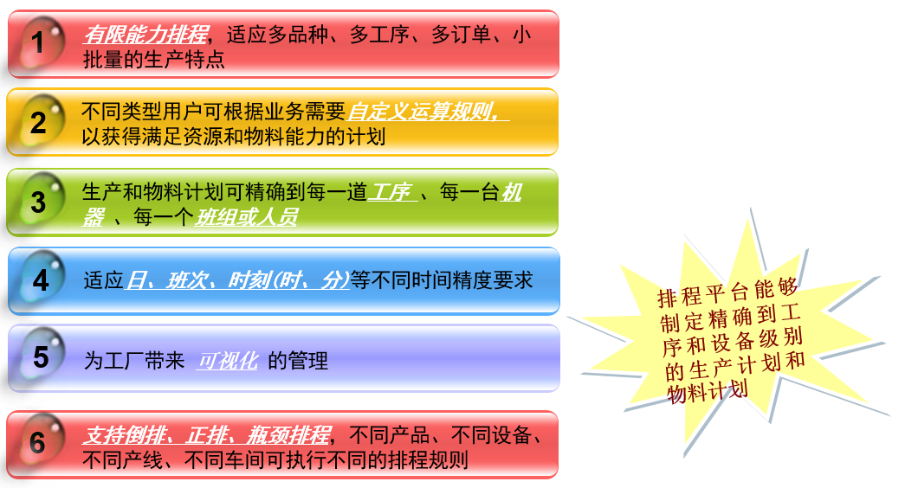
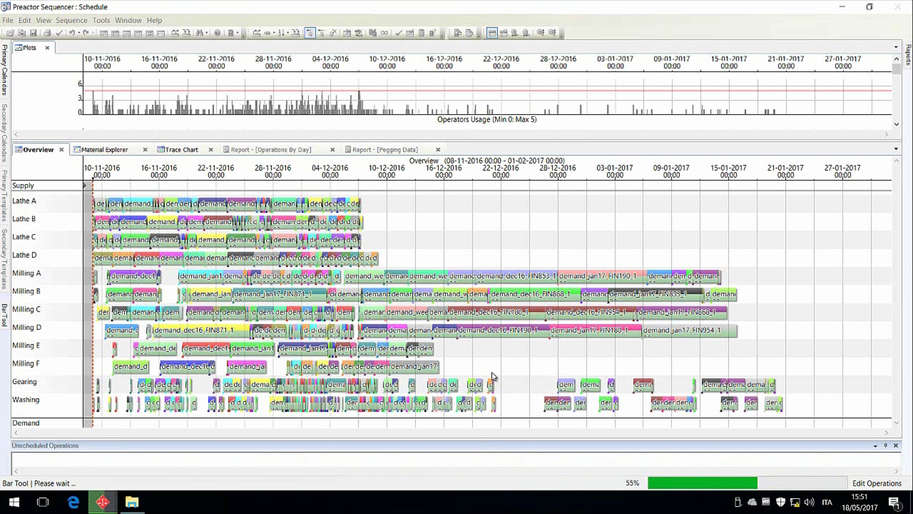
PCB業務場景
計畫排產
條碼追溯
即時派工
物料配送
首件管理
參數下載
設備管理
電子看板
品質套件
APS基本功能：
APS 可以提供有限能力的排程功能，按設備產能，工裝治具，工序日最大產能等等條件
APS能夠提供電子製造全流程的一體化排程：根據PCB生產工藝流程的工序…
APS在排程演算法時能夠分析哪些產品有PCB流程，並考慮PCB排程過程的轉產效率
MES 按排程結果派工，並與APS協調監視生產進行，異常時執行重排

Slide 27
PCB業務場景
計畫排產
條碼追溯
即時派工
物料配送
首件管理
參數下載
設備管理
電子看板
品質套件
MES計畫核心功能：
PCB工序派工
車間調度員需要對生產作業執行情況（設備狀態和產品匹配，人員班組狀態，工單優先順序）進行監督、檢查，結合現場工藝狀況形成生產調度資訊，系統可允許班組長或現場生產調度人員根據現場情況工序級的排產調整
計畫：當前工序加前兩個工序
執行：當前工序線邊倉工單
通用派工規則
產品設備匹配度,驗證設備的狀態,計畫優先順序情況（結合動態CR週期），訂單的交期,產品轉型時間,設備保養計畫,物料齊套等
各工序派工規則
根據每個工序自行設定，比如鑽機與產品關係，鑽嘴型號，鑽嘴數量
開料排產
內層排產
PP開料 排產
壓合排產
鑽孔排產
沉銅排產
外層線路排產
板電排產
阻焊字元排產
OSP排產
沉錫排產
化金排產
成型排產
電測排產
字元排產
FQC排產
包裝排產

Slide 28


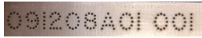
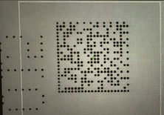
PCB業務場景
計畫排產
條碼追溯
即時派工
物料配送
首件管理
參數下載
設備管理
電子看板
品質套件
基本功能：
PCB的全流程追溯
從工單批次（批次），開料（內層Panel），壓合（外層Panel），到阻焊文字（Set/PCS條碼），到包裝（真空包裝袋和箱標籤），實現PCB生產、工藝、品質的追溯
MI下載（切線）
設備掃描Panel/Set條碼下載對應產品設備MI參數（EAP需要和設備交互確認）
Panel 二維碼：機械鑽孔/鐳射打碼
2D-Code 板號：批次條碼+板號+層號
(2) Lot 批次號：XX位
X位元產品編號+X位內部版本+X位序號
流程卡
Panel條碼
Sub-Panel
條碼
PCS條碼
託盤條碼
Panel條碼
Sub-Panel條碼
PCS條碼
Panel條碼
Sub-Panel
條碼
包裝
包裝箱
條碼
Sub-Panel 條碼

Slide 29
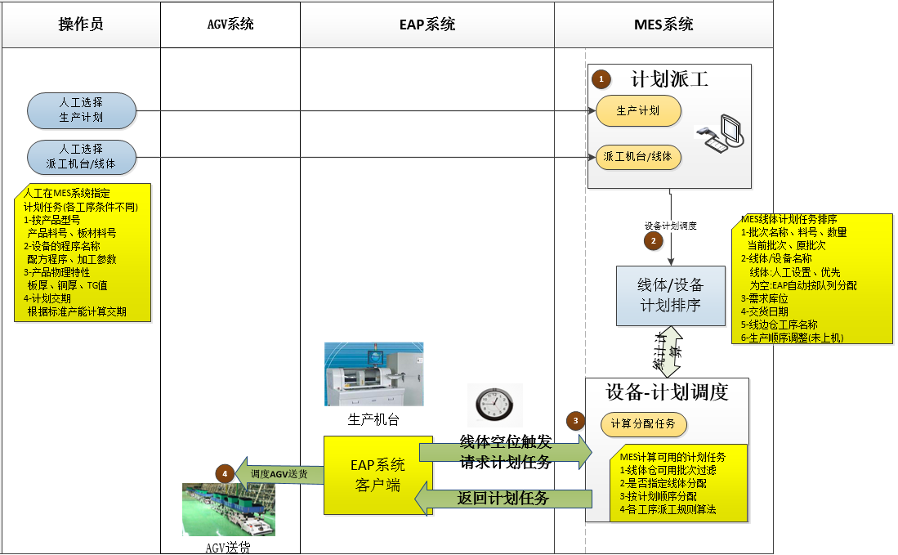
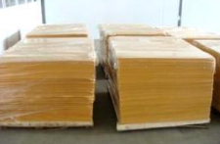
PCB業務場景
計畫排產
條碼追溯
即時派工
物料配送
首件管理
參數下載
設備管理
電子看板
品質套件
基本功能：
按工序設定派工計畫的規則（程式，料號，先進先出，動態CR，等多種條件），MES系統定時動態計算，同時支援人工修改調整派工順序
PCB 開工觸發派工
上料口/放板機
PCB完工觸發派工
收板機/下料口
空託盤觸發調度AGV

Slide 30
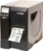
PCB業務場景
計畫排產
條碼追溯
即時派工
物料配送
首件管理
參數下載
設備管理
電子看板
品質套件
基本功能：
根據工單產品BOM需求產生物料需求計畫
物料：覆銅板，銅箔，PP
輔料: 幹膜，濕膜，覆銅板，墊板，鋁板，牛皮紙，鋼板
物料配送模式
自動AGV/人工AGV/人工配送
ERP/WMS對接物料批次資訊
人工發起物料退庫申請
界定ERP和MES在物料管理中的範圍及其資訊流銜接是實現料帳準確性的關鍵
ERP負責收料(含IQC)、入庫(含條碼列印)、出庫(含OQC)、配送的管理
MES負責車間線邊倉、在製品的料帳明細
領料單和入庫單是原材料、半成品、成品在ERP和MES系統中銜接的關鍵依據
覆銅板工單投料時需要考慮損耗率因素
原材料倉庫
生產線
I
Q
C
分離
產線物料領用/入庫
工序物料收發
原材料入庫
出庫/發貨
物料退還
合併
料帳倒沖
進
In
檢驗
出
標籤列印
作業 工序
工序
倉庫
線邊倉
返工
統計耗用量
工單
物料1
條碼
物料2
關鍵物料投入
物料耗用
物料投入時掃描條碼根據BOM進行驗證防錯
工序作業完成後 進行料賬倒沖
…

Slide 31


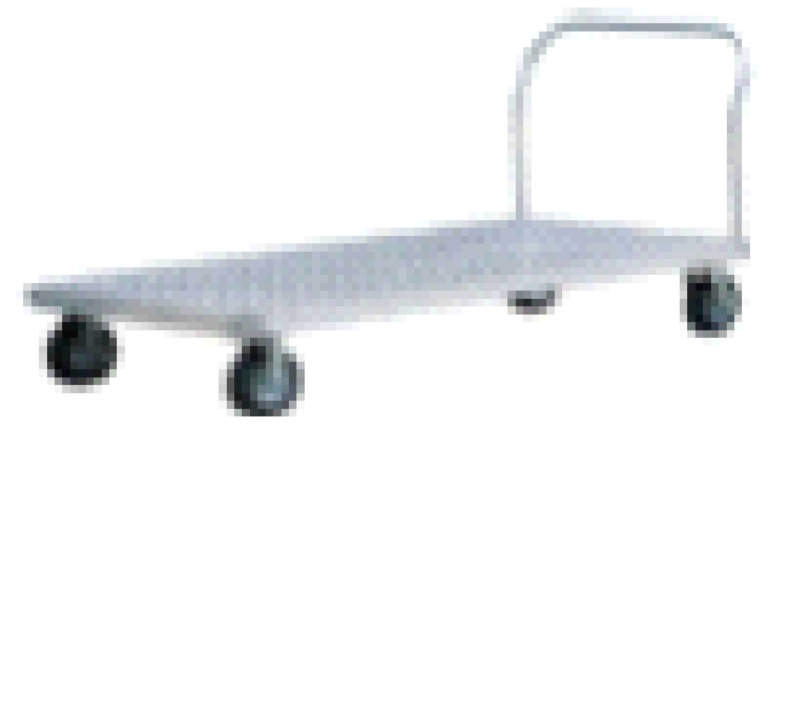


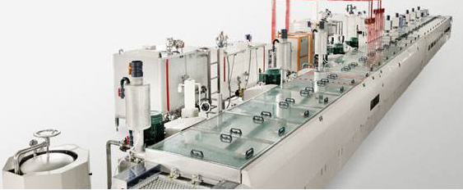


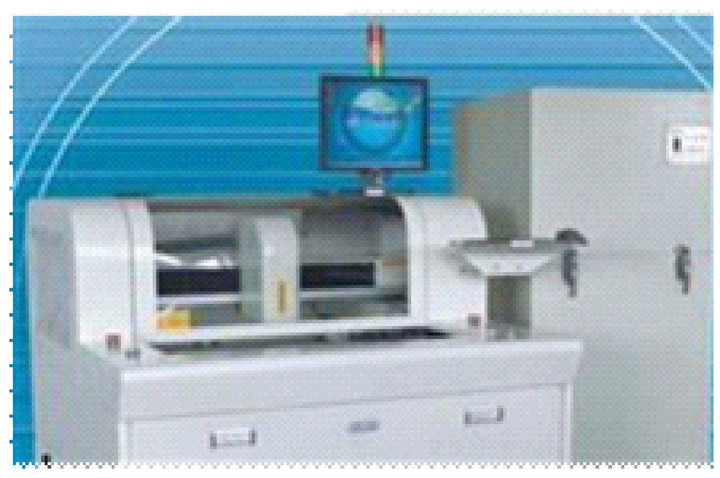
PCB業務場景
計畫排產
條碼追溯
即時派工
物料配送
首件管理
參數下載
設備管理
電子看板
品質套件
基本功能：
批次首件/強制首件
放板機獲取該批次首件信號，停止放板，等待首件板PCB下機，以及首件的相關記錄是否通過，首件通過後自動開啟投板機，直到整批生產完成（收板機信號/人工）
批量首件/抽檢結果
選擇某個設備連續生產且程式相同的批次，執行首件生產和檢驗動作，首件通過後，允許這些批次投入
工序計畫
MES
批次配送
AGV/人工
部分站位 | 檢查內容
DES、SES | 線寬、線距
VCP | 孔銅、面銅
鑽孔 | 孔位精度
線邊倉（工序）
首件通過允許放板
首件送板
首件檢查
輸入首件資料
送回PCB板
生產工序
設備線體/單機

Slide 32
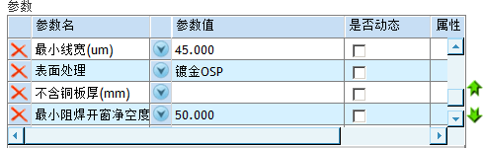
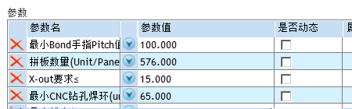
PCB業務場景
計畫排產
條碼追溯
即時派工
物料配送
首件管理
參數下載
設備管理
電子看板
品質套件
資料下發格式
基本功能：
掃描Panel/Set條碼
1-放板機，掃描PCB板號
2-EAP調用MES介面，獲取設備參數，判斷是否Recipe參數相同
3-Recipe不同時，等待線體生產完成（收板機），放板機暫停
4-EAP下載參數到設備，等待設備回饋是否成功
5-恢復放板機
資料參數格式如：溫度，100；濃度，300
檔路徑格式如：鑽帶，//192.168.0.1/鑽帶...（設備根據檔路徑到檔案伺服器拷貝對應檔）
程式碼如：CODE1（CODE1代表溫度，100；濃度，300）；資料存儲在設備本地，設備獲取到代碼後，根據代碼找到對應參數
參數名稱 | 備註
參數名稱 | Recipe Name
參數值 | Value
設備類型 | Type
文件地址 | Address

Slide 33
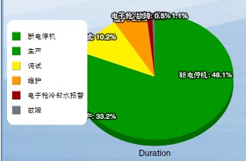
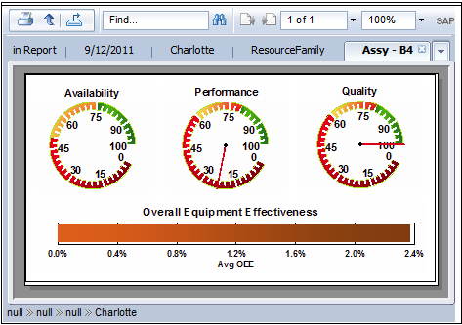
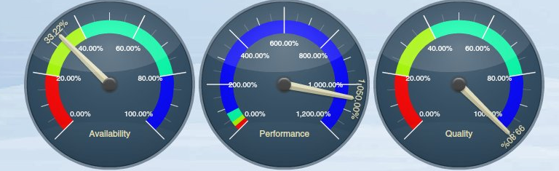
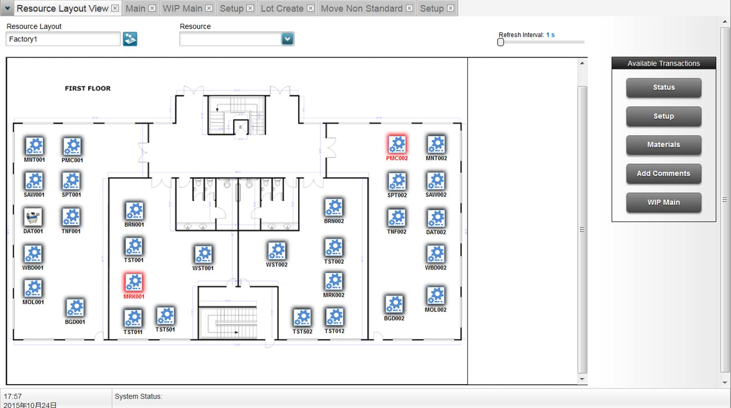
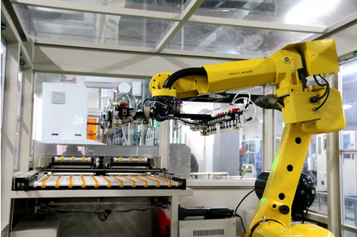

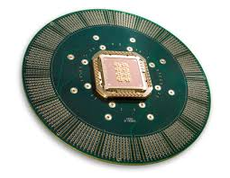
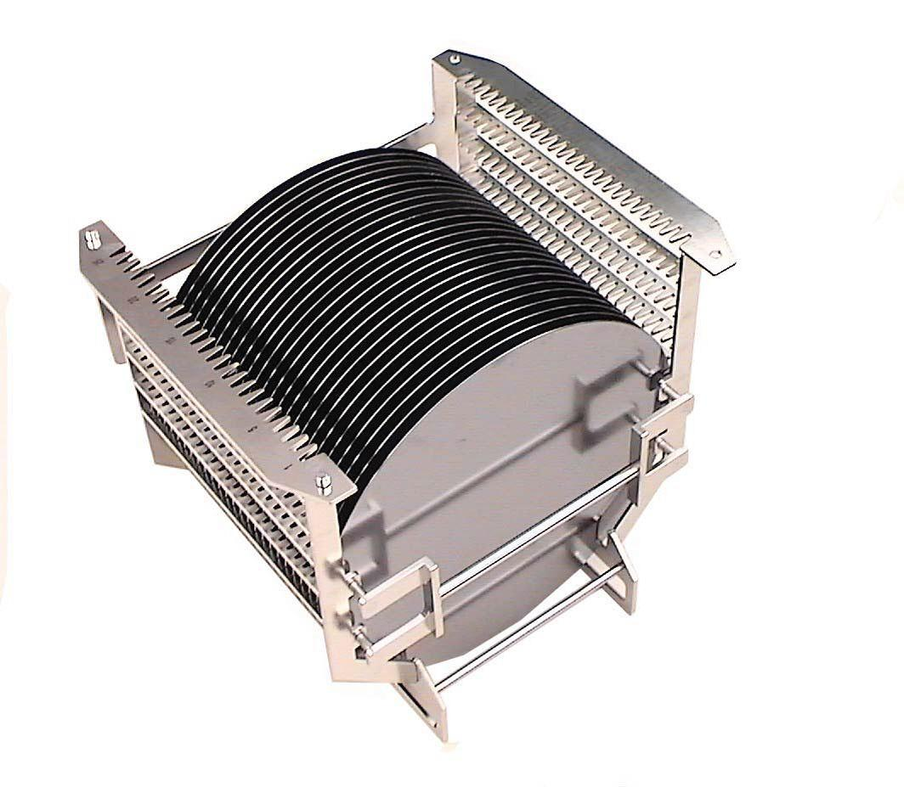


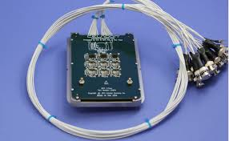
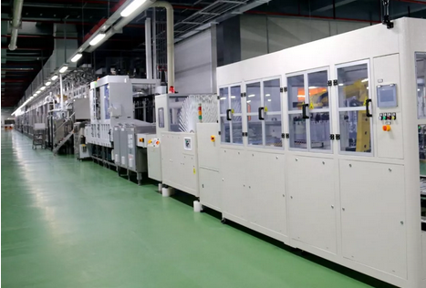
PCB業務場景
計畫排產
條碼追溯
即時派工
物料配送
首件管理
參數下載
設備管理
電子看板
品質套件
設備、模具的維護保養計畫維護
保養和點檢表單到時自動彈出對話方塊，提醒點檢，未點檢要做報警
工裝夾具管控，譬如VCP陪鍍板，測試夾具，菲林等
工裝管理
通過對設備故障的及時預警，縮短維修時間，提升設備生產效率
按產品/工序/設備設定工裝計畫
上機核對檢查工裝治具
壽命管理，維護保養，使用次數
菲林、絲印網版、ET測試夾具等

Slide 34
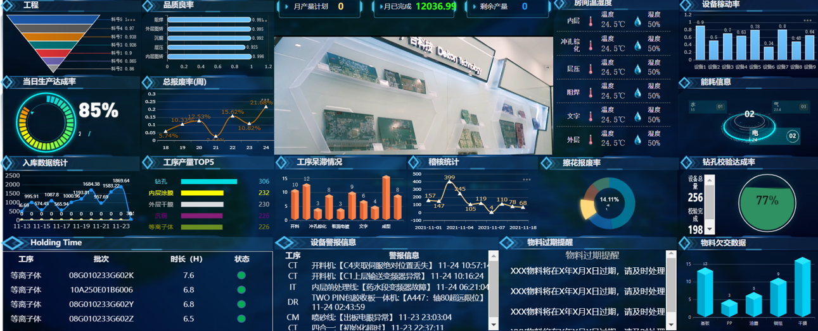
PCB業務場景
計畫排產
條碼追溯
即時派工
物料配送
首件管理
參數下載
設備管理
電子看板
品質套件
Notes:
資訊的查詢和統計分析需按不同的用途和角色進行定位，具體來講：車間產線主要以快速的線上履歷查詢為主；中層管理以問題分析目的為主；高層則以KPI看板監控為主

Slide 35
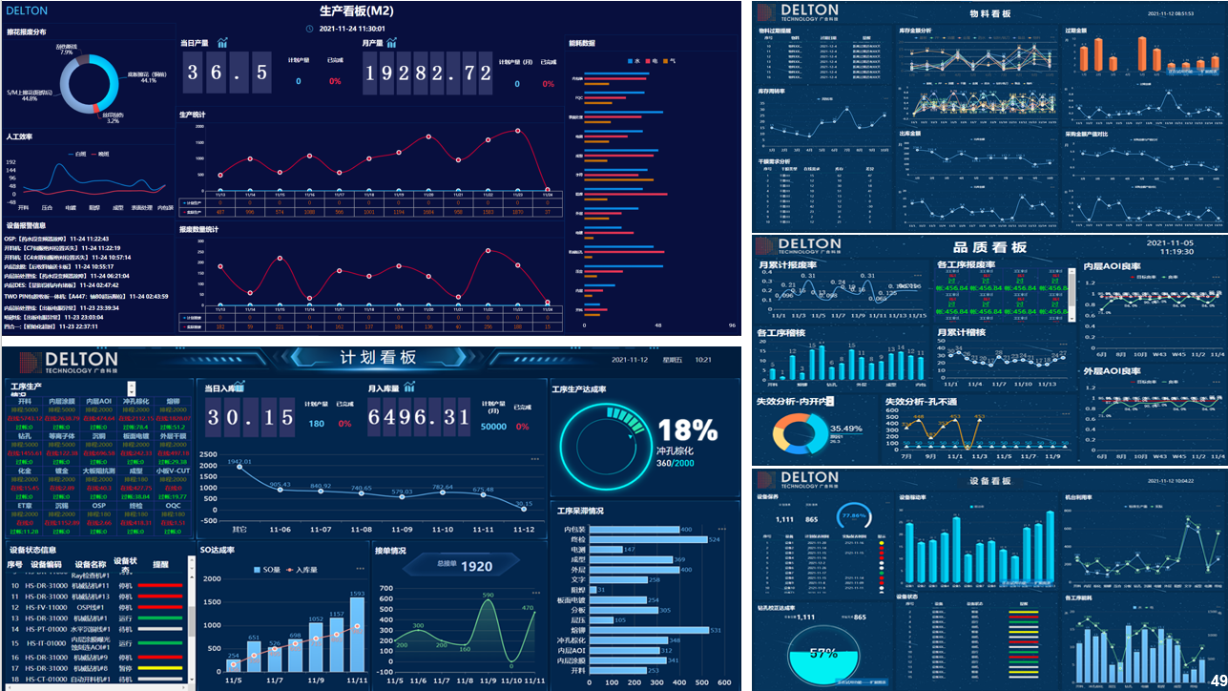
PCB業務場景
計畫排產
條碼追溯
即時派工
物料配送
首件管理
參數下載
設備管理
電子看板
品質套件
Notes:
資訊的查詢和統計分析需按不同的用途和角色進行定位，具體來講：車間產線主要以快速的線上履歷查詢為主；中層管理以問題分析目的為主；高層則以KPI看板監控為主

Slide 36

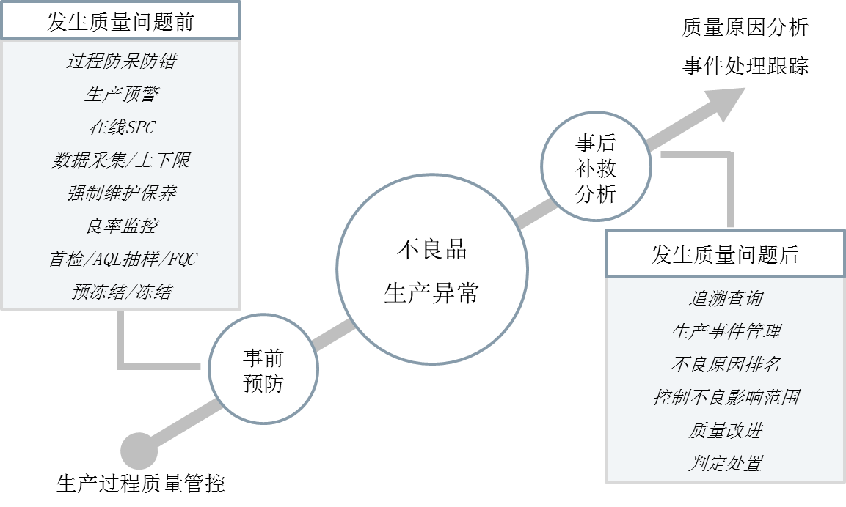
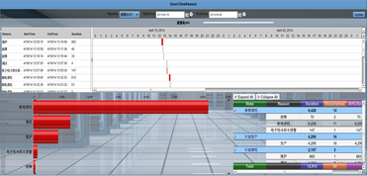


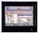
PCB業務場景
計畫排產
條碼追溯
即時派工
物料配送
首件管理
參數下載
設備管理
電子看板
品質套件
品質核對總和不良處理
1-品質控制計畫
來自InPlan/MI程式控制檔的形式固化到MES系統中，指導檢驗執行
2-車間品質動作
系統化的品質管控需包括資料的採集、不良處理流程的驅動和表單的流轉以及相關的多維度統計分析手段來實現
人機料法環的程式控制和防呆防錯（範圍預警）
首件檢查和抽樣記錄、集成ERP的IQC來料檢驗結果、線上SPC監控
上機前，檢查設備參數，工裝治具，物料齊套，設備狀態等（5M1E），減少板不良
EAP和MES提供異常解決方案（卡板、數量、參數、黃卡）和手工模式，支援重定生產
資料獲取
品質統計分析
不合格處理流程
設備運行過程核心資料獲取和監控
檢驗資料獲取
品質異常時預警 、凍結、隔離
閉環管理
對策實施
現象/原因分析
異常事件觸發
工藝資料
通過履歷來管理工序/品質異常原因
投板
加工
檢查
收板
即時資料收集
檢驗資料
自檢 檢查結果
工藝運行 過程資料
檢查儀
測量資料
巡檢
檢查結果

Slide 37
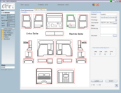
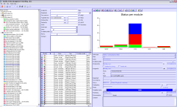
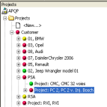
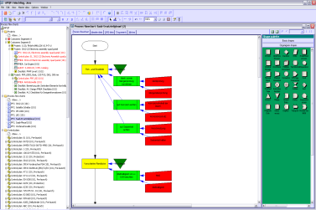
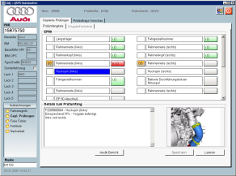
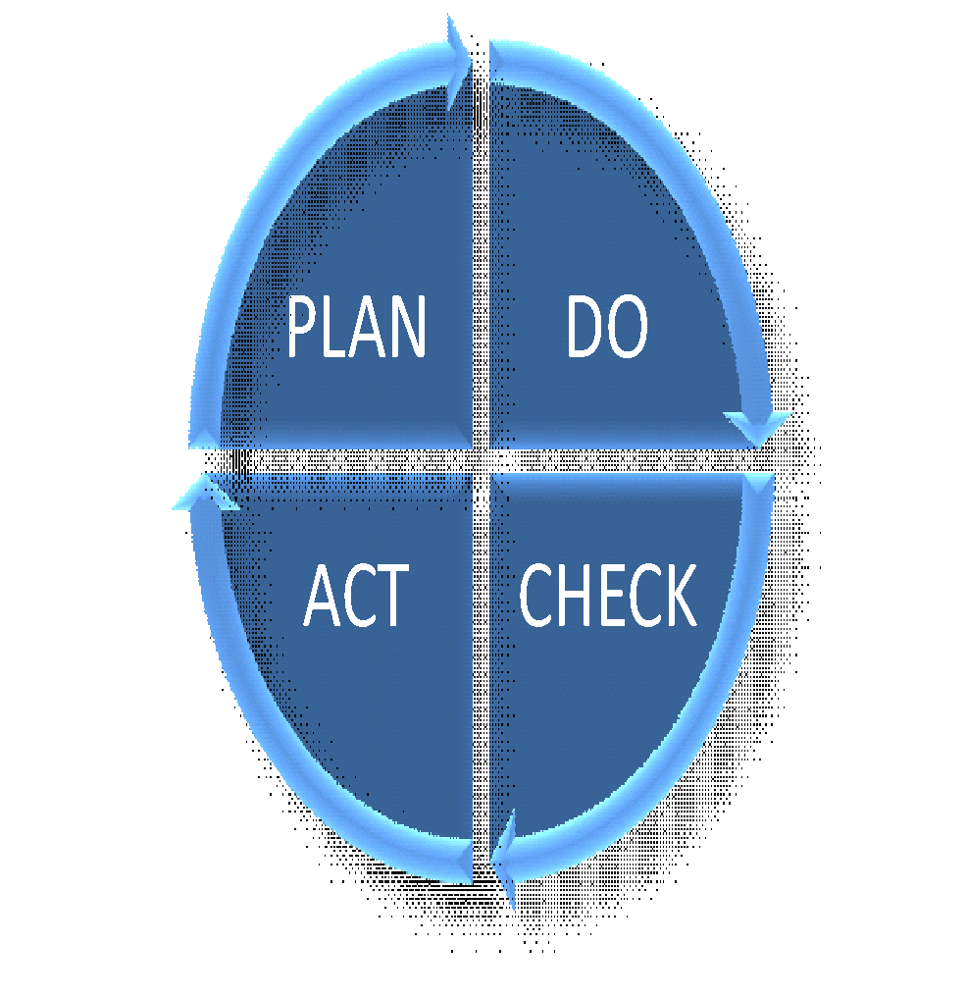









PCB業務場景
計畫排產
條碼追溯
即時派工
物料配送
首件管理
參數下載
設備管理
電子看板
品質模組
QMS品質套件
滿足TSI16949
西門子QMS品質管制系統，包含了品質的5大工具
1-APQP 產品品質先期策劃
2-FMEA 失效模式分析
3-MSA 測量系統分析
4-SPC 統計程式控制
5-PPAP 生產件批准程式
措施
管理
專案管理
FMEA/
控制計畫/
流程圖
問題處理
流程
Act
Plan
檢驗計畫
審核
管理
KPIs/Traceability
來料檢驗
數據
統計分析
Cockpit
Check
Do
在製品檢驗/
SPC
供應商評估
出貨檢驗

Slide 38
景碩 智慧製造工廠 數位訊息流轉圖
材料/工裝入出庫
產品/設備入出庫
退貨/外協/庫存/庫位/盤點…訊息
PLM
參考成本
庫存數量
ERP
AGV
採購/銷售訂單 料號/客戶信息 供應商信息
專案&文檔管理
變更和成品
產品結構管理
MI工藝訊息管理
工藝庫管理
設備資源管理
客戶資料管理
mBOM
BOP
物料主數據
文檔
ECN
銷售管理
採購管理
計畫管理
人力資源管理
物料管理
財務管理
MRP
銷售訂單 預測數量 庫存信息
自動上下料
最佳路徑
自動廻避
……
APS
BOP
流程訊息
設備主數據
MI工藝訊息
AP
ENG
主計劃結果
資源容量/約束管理 MPS計算/滾動規劃
計劃版本管理
調度計劃
配送需求
參考實際工時
MI issue
採購需求
SRM
FMEA
BOP
BOM
ECO
ECN
issue
物料信息
進料/出貨訊息
廠商/客戶
報工信息
產能信息
工單狀態
物料消耗
採購訂單
工單，工單BOM
Routing
工作中心
物料主數據
文檔
狀態
PO
實際排程量
計劃/配送需求
庫存查詢
空托盤配送
缺陷資訊 抽樣規則 抽樣結果 事件結果
AS
QMS
排產後工單
有限產能/瓶頸分析
急單/插單/模擬排產
空托盤呼叫
WIP查詢
APQP | PPAP
PFC
PFMEA,DFMEA
CP | IPM
IQC,PQC,OQC,FQC
SAM | FVA | CCM
MES
工單
Routing
工單Bom
治工具，設備維護計畫
報工信息
Stock Info
檢驗單 品質事件
WMS
工單管理
工藝管理
生產執行
物料管理
過程品質管制
設備管理
治工具管理
檢查次序 檢查結果
物料入出庫管理
WIP管理
即時料況
自動備料
……
物料需求
退庫需求
庫存查詢
檢驗單 供應商 材料 批處理||數量
物料批次創建
物料領出/退庫
托盤綁定/解綁
包裝列表查詢
批次進站(入庫)
設備參數採集
設備異常訊息
設備狀態變更
批次上機/下機
標籤請求
設備任務
設備參數
AIoT
EAP
工藝參數 | 制程監控 | 物流位置 | 品檢訊息
Carrier/Port Management
Process Data Management
Equipment Management
Panel Tracking Management
Recipe Management
EAP Management
設備數據
生產數據
品質數據
雲端/大數據
‹#›

Slide 39



滿足國際頂尖大廠要求
- 西門子Camstar 功能亮點
100% PNL追溯
MES標準功能以應對PCB行業需求，減少項目導入時間和風險 功能開箱即用比例超過80%
PNL的生産追溯
方案支持Panel/Lot級別的TrackIn上機和Trackout下機
從按Lot檢查到按PNL檢查，持續檢查設備，減少損失
100%全産品生命週期追溯:LOT/Panel/Set/Substrate
按Lot批量過帳，按PNL上機下機，精細化管理
首件、抽樣細化管理
方案支持首件檢驗功能 ，按Lot進行首件記錄
支持動態首件和靜態首件，按Panel核對首件記錄和驗證
工序過帳時或設備上機時，檢查首件記錄
工藝參數的比對和下載
自動集成ENG的設備數據，
上機點自動核對參數範圍和下載切換（排産需考慮Recipe）
無紙化車間
配合線上掃碼， 取消紙質Plan和Incam的設備數據
系統化表單取代傳統紙質作業
Lot
PNL列表
PNL->SET
靜態/動態首件
‹#›

Slide 40



西門子PCB行業AI應用場景
前處理
壓膜
曝光
顯影
蝕刻
去膜
AOI
轉移
前處理壓膜
曝光
DES線
AOI
線寬線距
設備參數: 溫度、壓力、電流、
安培、DI
首件檢查: 孔銅,面銅
設備參數: 溫度、壓力
首件檢查: 外觀檢查
設備參數: 溫度、壓力、藥水濃度
首件檢查: 線寬、線距
站位
檢查內容
VCP 設備參數
首件檢驗
線寬,線距
參數修改
設備參數(因數):
除油溫度、熱水洗溫度、鍍銅槽溫度、前緩衝槽溫度、後緩衝槽溫度、夾具剝離槽溫度、除油濃度、酸洗濃度、抗氧化濃度、夾具剝離槽濃度、鍍銅槽濃度、前緩衝槽濃度、後緩衝槽濃度、頂噴水洗壓力、噴洗壓力、過濾幫浦壓力、除油液位、熱水洗液位、水洗液位、酸洗液位…..
檢驗結果
Mindsphere AI引擎計算線寬線距和 VCP的參數、自動調整 DES的
蝕刻速度等參數
Mindsphere
AI 引擎

Slide 41





基础数据：工厂、供应商、标签，批次规则、Hold Reason等
基礎資料建模
说明
基础数据全部支持自定义建模
西门子Opcenter提供标准的Excel汇入模板，上线前可批量导入

Slide 42


工藝流程建模
说明
流程建模支持拖拉方式，所见即所得
正常流程/返工流程
支持前端系统对接资料

Slide 43


人員資質建模
创建员工
定义培训项目
说明
支持人员资质管理
Opcenter支持工序及设备双维度资质验证
完成培训计划并有合格记录的员工才可以过账成功
配置工序资质要求
培训成果管理
过账资质检查

Slide 44


Q-Time時間窗建模
说明
支持工序最大时间窗及最小时间窗管理
并在过账过程中会进行验证，触发警告或Hold帐
过账提醒、卡控·

Slide 45


物料/工具管理
说明
物料创建
BOM创建
替代料
设定
物料挂载
过账消耗
支持物料建模
支持BOM建模
BOM建模中支持替代料功能
支持工具管理
支持工具计划管理
批次在过账过程中会验证物料或工具是否在设备上正确挂载
BOM清单
替代料设定

Slide 46

物料/工具管理
说明
工具定义
工具计划
工序配置
工具挂载
上机检查
支持物料建模
支持BOM建模
BOM建模中支持替代料功能
支持工具管理
支持工具计划管理
批次在过账过程中会验证物料或工具是否在设备上正确挂载
工具定义

Slide 47

在製管理
基本过账
说明
过账管理分为转入，上机，下机，转出四个节点
在上机过账时会验证物料、工具、配方、数据采集等相关信息是否正确
在下机过账时会验证物料消耗，及数据采集

Slide 48

在製管理
物料消耗
说明
过账管理分为转入，上机，下机，转出四个节点
在上机过账时会验证物料、工具、配方、数据采集等相关信息是否正确
在下机过账时会验证物料消耗，及数据采集

Slide 49

在製管理
数据采集(入料检、过程检、品质检验)
说明
过账管理分为转入，上机，下机，转出四个节点
在上机过账时会验证物料、工具、配方、数据采集等相关信息是否正确
在下机过账时会验证物料消耗，及数据采集

Slide 50


派工管理
Dispatch Plan
说明
工序可单独配置派工计划
派工计划支持自定义脚本
派工计划可设定是否强制检查按顺序生产

Slide 51





品質管理
说明
报废
良率卡控
支持报废管理及mapping
支持良率管控，低于设定值可警告或Hold批次
过站报警/卡控
批次Hold

Slide 52
包裝條碼管理
说明
标签设置
支持多层级包装（内包、外箱、入库单）
标签灵活设定
内包号和外箱号和入库单号可通过命名规则进行设定
同时支持拆包，拆箱，解除入库单功能
标签软件建议：Codesoft, NiceLabel, BarTender
命名规则

Slide 53

在製查詢歷史記錄
说明
批次生产历史记录
批次属性修改记录
批次拆批历史记录
批次合批历史记录
消耗物料历史记录
工具使用历史记录
设备物料挂载历史记录
设备状态历史记录
数据采集历史记录
…

Slide 54
3
專案導入與技術移轉規劃

Slide 55






以行業最佳實踐(Best Practices)
構建出執行方法論 - Advantedge
Driving value realization leveraging best practices
1.
行業最佳實踐
專案管理範本
2.
行業最佳實踐
導入功能分解
3.
多方協作
平臺建構
4.
行業最佳實踐
業務場景
5.
行業最佳實踐
方案範本
6.
快速疊代的
專案導入過程
節省25%導入週期，減少20%實施成本
Best-in-class knowledge management and program and project execution systems
‹#›
‹#›
Notes:
In summary, we would like to leave you with the following key messages or takeaways from this session -
Advantedge represents our holistic approach to leverage our learning, curated best practices and systems to partner with and help drive value realization for our customers.
We need to ensure that Advantedge is adopted for ALL customer engagements across our portfolio and continue to improve the framework so that it caters to projects of all complexities and sizes.
The Advantedge Services team is responsible for building an integrated set of knowledge management solutions that enable Global Services & Success employees to be informed, execute projects, collaborate, curate/share/reuse knowledge and learn. This will help them prescriptively engage with customers using curated knowledge and systems to drive value realization.
There are major initiatives launched to modernize the Advantedge concepts and systems and transform Advantedge into an Agile centric approach.
For more information and to receive regular updates, please visit the Advantedge Portal that will be launched later this year.

Slide 56
3.1 專案導入規劃(實施路徑/未來藍圖)

Slide 57
載板行業智能製造規劃概覽(WBS)
Stage
Digital Manufacturing (數位工廠): 數位總線+閉環
Smart Manufacturing (智慧工廠)
Methods
Basic Shopfloor controlling functions
IoT & System Integration with Automation, AGV… etc.
Extension to MOM: APS & QMS.
Establish Design to Manufacturing Digital Thread and closed loop.
Data Analysis, Machine Learning, Deep Learning
Targets
製造運營數字化
工藝閉環：工程製造一體化
工程大數據分析
MES 系統(製造營運平臺)
PLM 研發工藝管理 專案管理、BOP、變更管理
APC – RMS動態參數表/FDC過程偵錯/R2R動態參數調優
EAP 系統 (設備自動化整合)
質量閉環
EDA – 工藝、品質大數據分析
AGV 及 WMS 整合 (物流倉儲)
QMS 質量體系 (APQP/FMEA/CP/MSA/客訴)
集團級供應鏈優化
ERP 整合 (訂單)
計劃閉環：三單合一
企業級多工廠 APS
工程系統整合 (工藝)
AP 高級計劃系統 （交期答覆、産能分配、動態庫存）
大數據分析 & AI
Mendix/ MindSphere
TCNO 工廠規劃模擬
AS 高級排産系統 （有限能力約束、設備級排産）
戰情室/ 製造看板Dashboard
低代碼及大數據倉儲平臺建設
從標杆工廠到集團全面推廣路徑規劃
‹#›

Slide 58
Kinsus Smart Manufacturing Roadmap (實施路徑建議)
Digital Manufacturing (數位工廠): 數位總線+閉環
Smart Manufacturing (智慧工廠)
Phase I
Phase II
Phase III
 | 2022 |  | 2023 |  |  |  | 2024 |  |  |  | 2025 |  |  |  | 2026 |  |  |  | 2027
 | Q3 | Q4 | Q1 | Q2 | Q3 | Q4 | Q1 | Q2 | Q3 | Q4 | Q1 | Q2 | Q3 | Q4 | Q1 | Q2 | Q3 | Q4 | Q1 | Q2
MES 製造運營平臺
EAP 設備自動化
AGV 及 WMS 整合
ERP整合
APS（計畫閉環 AP AS）
APS（集團AP）
ENG整合
PLM（工藝閉環）
EDA
TCNO
工廠模擬
QMS（品質閉環 5大工具）
APC
AI
Manual
Mindshpere & Mendix大數據平臺架構
Auto

Slide 59
Kinsus Smart Manufacturing Roadmap (實施路徑建議)
Digital Manufacturing (數位工廠): 數位總線+閉環
Smart Manufacturing (智慧工廠)
Phase I
Phase II
Phase III
 | 2023 |  | 2024 |  |  |  | 2025 |  |  |  | 2026 |  |  |  | 2027 |  |  |  | 2028
 | Q3 | Q4 | Q1 | Q2 | Q3 | Q4 | Q1 | Q2 | Q3 | Q4 | Q1 | Q2 | Q3 | Q4 | Q1 | Q2 | Q3 | Q4 | Q1 | Q2
MES 製造運營平臺 (K6B)
MES 製造運營平臺 (Roll Out to all other Plants)
EAP 設備自動化 (K6B)
EAP 設備自動化 (Roll Out to all other Plants)
AGV 及 WMS 整合
ERP整合
APS（計畫閉環 AP & AS）
APS（集團AP）
ENG整合
PLM（工藝閉環）
EDA
TCNO
工廠模擬
QMS（品質閉環 5大工具）
APC
AI
Manual
Mindshpere & Mendix大數據平臺架構
Auto

Slide 60
Kinsus Smart Manufacturing Roadmap (MES實施路徑建議)
MES
UAT
技術轉移
N | N+1 | N+2 | N+3 | N+4 | N+5 | N+6 | N+7 | N+8 | N+9 | N+10 | N+11
Smart Manufacturing (智慧工廠)
專案啟動
藍圖確認
一階段上線
二階段上線
項目終驗
系統環境準備
新舊系統切換
需求調研
1st UAT
系統設計
2nd UAT
試運行
建模與一階段開發
上線支持
系統集成測試
系統集成測試
3rd UAT
二階段開發
系統建模培訓
（種子用戶)
系統培訓
（種子用戶)
系統培訓
（種子用戶)
系統開發培訓+開發指導(OJT)
(IT單位)
ERP/Inplan/WMS介面上線
EAP/MCS/OA介面上線
手動模式
自動模式
專案實施週期分兩階段實施，總時程12個月
一階段以系統標準功能+追溯必要功能為主；
二階段以派工、設備管理、品質管理等模組為主。分次搭建，逐步推廣。
MES系統採用西門子Camstar半導體套件V8版本為平臺

Slide 61












未來系統藍圖規劃
Phase I
實施範疇
對接範疇
Phase II & III
未來規劃
企業級
ERP
ENG
OA
WMS
APS
PLM
QMS
EAM
销售
采购
工藝參數
員工許可權
成品倉管理
投料計畫
NPI管理
品質體系
資產台賬
人力
物料
BOM
員工資質
原物料管理
排程管理
變更管理
APQP&
FMEA
維修保養管理
大數據-Mindsphere
MES
MES
大數據分析
生產建模
主數據管理
生產計畫管理
生產執行管理
設備监控
配方參數
良率管理
品質管理
設備管理
物料管理
生產報表
警報管理
版本管理
工廠級
缺陷管理
MCS/AGV
EAP
庫位管理
狀態/警報採集
過賬管理
配方管理
數據採集
流程管理
物料調度
SECS
Socket
WebAPI
PLC
Scada
File
立庫
AGV

Slide 62
3.2 技術移轉與未來規劃(團隊&職責/培訓/佈署/運維)

Slide 63
景碩智慧製造工廠 MES專案 實施團隊組織架構
專案指導委員會
雙方公司高管
指導監管
請示彙報
景碩方：業務及IT 高層管理團隊
實施方：PMO/專案管理團隊
專案決策組
指導監管
請示彙報
西門子行業專家
行業/顧問專家
相互溝通
專案管理組
景碩方專案經理
實施方專案經理
指導監督
建模小組組長
景碩方：(2人)
生產部門
計畫部門
工藝部門
MES實施團隊
MES開發團隊
MES品質團隊
景碩方：
主管/課長/組長
(6-12人)
景碩方：
主管/課長
(2-3人)
景碩方：
主管/課長/組長
(3-6人)
景碩方：
業務或IT部門成員
(2人)
實施方：
實施團隊成員
景碩方：
IT部門成員
(3-5人)
實施方：
定制開發團隊成員
實施方：
QA團隊成員
產品部門
設備管理
品質部門
MES系统團隊
景碩方：
主管/課長
(2-3人)
景碩方：
主管/課長/組長
(2-3人)
景碩方：
主管/課長/組長
(2-3人)
景碩方： ：
Infra團隊成員

Slide 64
MES專案團隊角色與職責
崗位名稱 |  | MES專案經理
崗位職責
1 | 規劃專案實施計畫，人力計畫，WBS
2 | 實施過程管理，追蹤專案進度
3 | 各管理層，使用者部門日常溝通，進度彙報
4 | 評估實施風險，及早做出應變計畫
5 | 變更過程管理
崗位名稱 |  | MES開發經理
崗位職責
1 | 負責Camstar MES系統的總體設計，開發和技術支援工作
2 | 根據藍圖方案，展開系統功能展開和與細部設計工作
3 | 根據藍圖方案，對核心功能進行設計，並在Camstar中進行配置開發
4 | 管理開發團隊與任務分配，評審開發工作完成度與品質
5 | 搭建與管理MES運行環境，保障MES運行平臺的穩定和性能
6 | 開發文檔的編寫，包括開發規格、使用者手冊等
崗位名稱 |  | Camstar PCB 行業顧問
崗位職責
1 | 提供PCB結合Camstar落地實施方案
2 | 提供PCB MES最佳實施路徑
3 | 評審專案藍圖與設計方案
崗位名稱 |  | MES開發顧問
崗位職責
1 | 配合MES開發經理完成設計及開發任務
2 | MES客制功能的開發和系統Bug修正
3 | 開發文檔的編寫，包括開發規格、使用者手冊等
4 | 參與系統介面需求，設計及開發
5 | 參與收集報表需求，設計及開發
崗位名稱 |  | MES 系統架構師
崗位職責
1 | 負責整體業務目標與管理需求調研，形成用戶需求文檔
2 | 結合用戶需求文檔與Camstar系統平臺，提供系統設計方案，形成藍圖文檔
3 | 帶領關鍵用戶評審系統設計方案
4 | 實施系統建模培訓，引導業務場景梳理，系統實操與演練
崗位名稱 |  | MES品質顧問
崗位職責
1 | 參與需求調研，依據系統設計方案，形成測試場景文檔
2 | 負責各系統功能單元測試，產出測試報告，回饋測試問題
3 | 負責各場景測試，驗證業務流程正確執行，防呆卡控符合預期
4 | 系統操作說明書編寫，系統操作培訓與指導
Unrestricted

Slide 65
MES與EAP專案團隊要求及崗位任職資格
崗位名稱 |  | MES技術主管 | 辦公地點 | 總部
需求數量 |  | 1人 | 到崗時間 | MES專案啟動時
其他描述
崗位職責
1 | 負責MES系統的技術支援和總體運維工作
2 | 根據生產發展需求，制定公司MES系統的實施和二次開發方案
3 | 根據現場需求，對需求進行設計，並在Designer中進行配置開發
4 | 分析使用者需求，設計各類生產統計報表，協助生產部門提高管理效率
5 | 管理MES伺服器，保障MES運行平臺的安全性和性能
6 | 維護MES系統的基礎資料
7 | 負責MES系統的持續改進與優化工作
崗位名稱 |  | MES/EAP開發工程師 | 辦公地點 | 總部，工廠
需求數量 |  | 2人 | 到崗時間 | MES專案啟動時
其他描述 |  | MES專案實施初期承擔部分需求收集、分析、整理和開發工作。
崗位職責
1 | 配合MES、EAP系統主管完成設計及開發任務
2 | MES、EAP新功能的開發和系統Bug修正
3 | 負責MES、EAP資料獲取部分的開發和維護
4 | 在MES、EAP實施廠商的引導下，完成開發工作，並逐步熟悉MES、EAP軟體平臺的相關開發技術
5 | 開發文檔的編寫，包括開發規格、使用者手冊等
6 | 負責實施製造執行系統中的管理者綜合查詢模組
7 | 參與收集報表需求，資料庫設計及開發
8 | 負責報表前端開發
9 | 協助MES系統主管、MES開發工程師完成伴隨開發任務
崗位名稱 |  | MES運維工程師 | 辦公地點 | 總部，工廠
需求數量 |  | 4人，具體數量需企業更具實際運維需求進行評估 | 到崗時間 | MES項目上線試運行時
其他描述 |  | 隨系統上線試運行，協助專案組推動系統應用推廣
崗位職責
1 | 負責MES系統的維護、管理與諮詢
2 | 發現，應對MES系統運行時產生的問題，並加以解決以確保業務運營
3 | 實施資料獲取,整理開發報表需求
4 | 説明使用者進行資料分析，規範培訓最終使用者操作
崗位任職資格
1 | 本科及以上學歷，電腦、資訊管理、自動化、工業工程相關專業
2 | 3年以上資訊系統專案參與經驗，熟悉MES系統業務特點
3 | 熟悉製造業MES生產管理流程，具有裝備製造業生產管理經驗或者相關MES開發及應用經驗者優先考慮
4 | 熟悉VS2012或VS2015、C#或VB.NET、Oracle 11g/12c等開發工具及相關技術（僅技術&開發）；
5 | 具有優秀的業務分析、歸納、抽象能力和文檔資料編寫能力
6 | 優秀的計畫組織、溝通協調能力、團隊協作意識及文字表達能力
7 | 工作仔細，認真負責，勤奮敬業，可承受較強的工作壓力
Unrestricted

Slide 66
教育訓練規劃
專案培訓模型
專案培訓計畫
業務關鍵
用戶培訓
培訓內容 | 專案階段 | 培訓對象
MES系統基礎數據收集培訓 | 需求調研 | IT關鍵用戶 業務關鍵用戶
業務測試培訓 | 部署上線 | 業務測試用戶
用戶操作培訓 | 部署上線 | 最終种子用戶
開發技能培訓 | 系統建設 | IT關鍵用戶
知識轉移培訓 | 上線支持 | IT關鍵用戶
IT關鍵用戶培訓
最終種子用戶培訓
三大用戶群組，五大類培訓
依專案階段實施具針對性且必要的培訓內容

Slide 67
教育訓練規劃
用戶操作培訓課程
編號 | 課程類型 | 培訓階段 | 參與人員 | 時間 | 主要目標
1. | 系統基礎建模類+考核 | 專案需求分析階段 | 業務關鍵用戶 IT關鍵用戶 | 1天 | 瞭解Camstar產品功能與基礎數據配置相關知識
2. | 各模組功能基本操作類+上機實操考核 | 集成測試階段、上線試運行階段 | 業務關鍵用戶 種子用戶 IT關鍵用戶 | 1天 | 瞭解各模組功能操作方法與使用時機
3. | 業務場景操作類 | 集成測試階段、上線試運行階段 | 業務關鍵用戶 種子用戶 IT關鍵用戶 | 1天 | 依主要業務場景串聯系統功能進行說明
技術轉移培訓課程
編號 | 課程類型 | 培訓階段 | 參與人員 | 時間 | 主要目標
1. | MES系統維護類 | 一階段上線後，終驗前 | IT關鍵用戶 | 0.5 天 | 能完成一般性系統管理、更新、問題定位、log解析、GTAC問題回饋流程等運維工作
2. | MES二次開發類 | 一階段上線後，終驗前 | IT關鍵用戶 | 2 天 | 能完成一般的功能優化開發
3. | 系統介面類 | 一階段上線後，終驗前 | IT關鍵用戶 | 1 天 | 能完成一般的介面功能開發
4. | 協同開發指導 (On Job Training) | 一階段上線後，終驗前 | IT關鍵用戶 | 3 月 | 為期3個月，由MES開發顧問安排IT人員參與系統二次開發與優化工作，並適時給予指導

Slide 68
教育訓練規劃
系統平臺熟悉期
系統平臺應用期
系統應用拓展期
N | N+1 | N+2 | N+3 | N+4 | N+5 | N+6 | N+7 | N+8 | N+9 | N+10 | N+11
Smart Manufacturing (智慧工廠)
專案啟動
藍圖確認
一階段上線
二階段上線
項目終驗
系統建模
培訓
系統建模實操
系統培訓
系統培訓
系統開發培訓+開發指導(OJT)
編號 | 課程類型 | 參與人員
1. | 系統基礎建模類 +考核 | 業務關鍵用戶 IT關鍵用戶
2. | 各模組功能基本操作類 +上機實操考核 | 業務關鍵用戶 IT關鍵用戶
編號 | 課程類型 | 參與人員
3. | 業務場景操作類 | 業務關鍵用戶 種子用戶 IT關鍵用戶
編號 | 課程類型 | 參與人員
1. | MES系統維護類 | IT關鍵用戶
2. | MES二次開發類 | IT關鍵用戶
3. | 系統介面類 | IT關鍵用戶
4. | 協同開發指導 (On Job Training) | IT關鍵用戶
建模小組全员
IT专案经理
IT实施
IT开发
Unrestricted

Slide 69
MES部署規劃 – 系統切換策略
新舊系統並行
舊系統歷史資料保留待查
舊系統
ETL
舊系統
報表資料庫
新系統(Camstar)
ETL
新系統啟用日
新系統啟用日，新工單全部導入新系統。
新舊系統並行，依據run card識別，舊工單/批次操作舊系統，新工單/批次操作新系統
隨著舊工單/批次生產流程結束，舊系統逐步降低使用頻度，由新系統取代
報表系統整合，依據需求調研階段新舊系統生產資料對應程度而定
Unrestricted

Slide 70
MES部署規劃 – 舊工廠導入
建廠小組籌組
資源整合協調
經驗方法總結
功能标准化
專家小組
精神動員與思維革新
自上而下
統一語言
經驗學習
業務流程與系統功能映射
標準套件培訓
需求差異調研
系統建模
功能标准化
系統切換
系統軟硬體配置與壓測
新舊系統切換
持續優化
本地運維交接
技轉培訓
經驗總結
Unrestricted

Slide 71
系統實施導入困難與應變措施
導入困難點 | 應變措施 | 實施效益
1.關鍵使用者不認可系統導入方法論 2.關鍵用戶參與度低 3.關鍵用戶排斥建模工作 | - 尋求管理層支援 - 實施動員大會 - 已導入工廠關鍵用戶現身說法 - 種子使用者系統培訓與實操演練 | - 同類型生產制程新工廠90%以上功能複製沿用標準版本 - 調研時間由原先預計2個月 🡪 1 個月 - 上線時間由6個月 🡪 3 個月
1.自動化集成測試耗時 2.疫情原因設備商軟體人員無法到廠 3.設備商軟體能力水準不一 4. 最終客戶要求量產時間在即 | - 設備出機前4個月開始驗證軟體驗收功能 - 設備出機前進行類比測試(廠商端測機，自測並提供報告，視訊測機） - 調研設備商軟體能力(軟體外包商，研發人員經驗水準)，並提前要求應變計畫 - 進廠後設備入網前遠端測機 | - 按設備類型建立軟體功能規格表，持續更新並共用各工廠 - 建立設備軟體人員能力評估表，並持續更新並共用各工廠 - 單機功能測試次數有原先平均6次 🡪平均3次 - 線體整合測試完成時間由原先15天 🡪 5天
Unrestricted

Slide 72
未來運維規劃
系統維保：一年實施服務 Oncall
回應優先 順序 | 緊急 (Severity 1) | 高 (Severity 2) | 中 (Severity 3) | 低 (Severity 4)
處理機制 | 1小時內回應， 4小時內提供應急方案 | 4小時內回應， 1天內提供服務 | 4小時內回應， 1周內提供服務 | 4小時內回應， 4周內提供服務
緊急“Severity 1” 🡪 嚴重的系統故障，生產受到影響
高“Severity 2” 🡪 較大的系統故障，系統功能受限，但不影響生產
中“Severity 3” 🡪 較小的系統故障，可以通過應急方法應付，不影響生產
低“Severity 4” 🡪 可有可無的優化修正，完全不影響功能使用
系統維保：一年產品技術支援
線上支持：技術文檔，知識庫
軟體功能更新，產品補丁
續保方案
年度運維服務
駐廠服務
遠程服務(按時數計算)
教育訓練服務(專項)

Slide 73
西門子原廠系統維保
產品技術支持內容說明 | 規格
Online Support （線上支持）
Support Knowledgebase（技術支持線上知識庫） | ✔
Documentation（產品技術文檔） | ✔
Solution Center（線上解決方案技術中心） | ✔
Support Services（技術支持服務）
Named Key Contacts per site （每個實施工廠指定的關鍵聯繫人數量） | 3
Telephone Support during normal business hours（電話技術支持） | ✔
Online Support Request - during normal business hours（開具線上支持單據） | ✔
Emergency Support for Severity 1 issues only. Thirty minute targeted response time.（對於1級緊急問題，規定30分鐘回應時間） | 24 X 7
MDB Conversion (one per site per year)（系統升級MDB轉換） | ✔
Targeted response time - during normal business hours（常規回應時間） | 2 hours
Remote diagnostics (initiated with client authorization only)（遠程系統診斷） | ✔
Designated toll-free number (limited to certain countries)（指定免費熱線電話） | ✔
Product Maintenance（產品維護內容）
New Releases（新版本發佈） | ✔
Software Updates（軟體功能更新） | ✔
Software Maintenance Updates（軟體維護內容更新） | ✔
Hotfixes（產品補丁） | ✔

Slide 74
西門子Camstar產品升級
V8
AMD：4.5 🡪 5.8 🡪 8.5
东山精密：4.3 🡪 5.8 🡪 6 🡪 7
某载板客户：6 🡪 8.5
V7
V6
V5
V4.5
V3.3

Slide 75
西門子Camstar產品升級
ERP
2
1. MDB升級（內核升級）
- 由西門子原廠支援將現行穩定版本的MDB轉換至最新版本，再進行客制開發
Camstar Web Portal
WMS
EAP
2. Portal 操作介面升級（外殼強化）
- 將現行穩定版本的功能頁面轉換至最新版本
- 實施商提供開發支持，依據需求在最新版本進行開發
Camstar Application Server
MCS
3
1
Inplan
OA
3. MES系統外部介面升級（集成優化）
- 實施商提供開發支援，逐一檢視所有外部介面代碼，進行介面導正與測試
…
冒煙測試
外部介面測試
業務場景測試
資料校驗
升級優勢
前端操作介面全新支援HTML5 ，操作體驗更加流暢
前端操作介面全新支援HTML5，易於移植於各類型移動終端
提升應用伺服器併發處理能力
縮短應用伺服器更新時間

Slide 76
4
總結及交流討論

Slide 77

本土MES架構與實施顧問… 擴展及經驗不足且無法帶領走向智能製造目標
?
APS
?
AI
?
WMS
?
PLM
?
AGV
?
QMS
?
EAP

Slide 78
企業/部門對未來成本與風險的承擔...
重新採購
最遲決策點
Cumulative Costs
Costs including:
採購成本
導入成本
開發成本
維護成本
Sunk Cost
升級成本
自動化&數位化整合
功能開發成本
人力及時間成本
停機停線風險
IoT & System Integration
with Automation, AGV… etc.
Extension to MOM: APS & QMS.
Establish Design to Manufacturing Digital Thread and closed loop.
Data Analysis
Machine Learning (Deep Learning)
STAGE
Digital Manufacturing (數位工廠):數位總線+閉環
Smart Manufacturing (智慧工廠)

Slide 79

面對智慧製造戰略方向…
SIEMENS Camstar最佳實踐範本早已準備就緒
功能 瓶頸
SIEMENS Solution
Road to Industry 4.0
Basic Shopfloor Control
Automation Integration
Digital Manufacturing
Smart Manufacturing
系統功能配置分散(功能疊床架屋),新應用與專案推行困難
自製功能比重高(>60% )，系統架構缺乏完整規劃 、系統維運壓力沉重.
原廠支援人力與MES技術發展嚴重不足
開發時程緊迫(開發時間不足),開發工具老舊,異常追蹤繁瑣費時
自動化控制應用漸增，增加維運負荷 (自製).
ciMES功能涵蓋面向較專注於車間管理.
人員資料登載作業；Lot過帳， 首件、廠際代工、取樣管理、配方..皆屬自行開發功能.
系統整合、擴充彈性皆受局限.
ciMES 線上資料保存4~6個月, 缺乏完整Data Archive機制.
Camstar 完全依循ISA 95架構, 穩定性及安全性高.
景碩目前需求大部份皆涵蓋於Camstar標準功能, 需完全二次開發的部份僅有19%
SIEMENS 具備設計到製造的完整産品線, 技術發展與工業4.0最新趨勢接軌.同步微軟的最新技術框架
SIEMENS 産品綫包含低代碼開發平臺, 縮短開發時間並加速佈署.
Camstar 與自動化相關設備整合爲標準模塊, 並廣泛運用於諸多客戶專案中, 如: 與EAP整合提升作業效率及無紙化; 與AGV整合提升物流效率等…
Camstar 功能涵蓋各面向, 已在PCB/電子行業廣泛使用; 且可完整符合景碩的需求.
Camstar 可與營運相關系統( 如ERP, WMS …etc.)無縫集成, 提升作業效率.
Camstar 具備完整的資料庫及資料倉儲架構, 並可構建異地備援機制.
基於底層工業控制網絡實現設備聯網和狀態監控、進行數據採集並作為後續AIoT的運用.

Slide 80

西門子Camstar的優勢: 系統架構
Area
業務價值
Camstar 優勢
1
EAP 集成
設備資訊同步：狀態、參數、Recipe、批次
設備參數核對：上下範圍
設備上機防呆：人機料法環檢查
設備程式下載：參數和文件類下載
設備異常報警：異常和報警資訊
對接EAP系統; 實現自動Track in/out，設備參數採集和下載，任務派工，設備報警，設備履歷.
一體化的APS
自動化排程，快速回應，減少計畫和排産時間， 擺脫對人員經驗的依賴
將物料/人員/設備…等，計算好的車間級作業計劃接入MES系統，提高產能利用率(急單/插單/預排/齊套料/優先).
通過導入預測、訂單、生產、庫存等相關資訊， 實現互動式/反覆運算式/視覺化的迴圈計畫與排產，排程效率提高，排程顆粒細微性細分5個等級，與MES平臺無縫集成
2
一體化無縫集成、快速上線、實施風險低
一體化的QMS
品質閉環管理：首件方案、上機防錯、異常事件，提升企業製造綜合品質
從PCB研發端傳遞品質指標、分解品質控制計畫CP到執行、並符合車載品質標準體系: IATF 16949.
整合QMS平臺管理質量先行控制策略、失效分析、質量控制計劃、測量分析、生産件批准程式(APQP、FEMA、CP、MSA、PPAP)
符合車載品質標準體系: IATF 16949, 並大量運用於PCB/載板, 及車輛製造及車載相關行業.
3
系統架構
嚴格遵從ISA95標準架構, 與國際大廠的系統同步接軌.
具備擴充性、延續性及開放性, 可統一規劃, 分步實施智慧製造工廠的目標.
完整, 安全, 穩定. 獲得國際級客戶(如: AMD)及各大PCB/載板廠(如: 鵬鼎 興森)使用.
AMD客戶 2003年開始部署Camstar 3.3，後續陸續升級到4.5，5.8，8.5平臺
4

Slide 81
西門子Camstar的優勢: 系統功能
Area
業務價值
Camstar 優勢
5
PNL級的生産追溯
完整符合國際大廠客戶要求.
從按Lot檢查到按PNL檢查, 持續檢查設備，減少損失並實現精細化管理.
滿足通訊和汽車客戶對於追溯的需求
方案支持Panel/Lot級別的Track In上機和Track out下機
100%全産品生命週期追溯:LOT/Panel/Set/Substrate
按Lot批量過帳，按PNL上機下機，
6
首件精細化管理
完整符合國際大廠客戶要求.
按Lot進行首件記錄, 確保品質.
首件資訊採集和卡控
方案支持首件檢驗功能 ，按Lot進行首件記錄
支持動態首件和靜態首件，按Panel核對首件記錄和驗證
工序過帳時或設備上機時，檢查首件記錄
滿足國際大廠要求並成功導入友商載板工廠
工藝參數的
比對和下載
完整符合國際大廠客戶要求.
設備程式人工核對參數易錯、慢
實現掃描PNL編碼，自動切換程式
自動集成相關系統的設備數據，
上機點自動核對參數範圍和下載切換（排産需考慮Recipe）
7
無紙化車間
完整符合國際大廠客戶要求.
取消現場大量紙質表單單據
節省人工統計工作和時間
實現無紙化、透明化、精細成本管理
取消紙質的設備數據，
上機點自動核對參數範圍和下載切換.
8

Slide 82




為什麼西門子是景碩科技最佳數位化夥伴
深耕PCB產業
●行業頭部客戶60%採用
●端到端數位化解決方案
研發、模擬、製造、計畫、品質、IoT大資料平臺、低代碼
●多個載板客戶工廠採用，鵬鼎、興森快捷、景旺電子
●多個PCB客戶案例，鵬鼎控股、東山精密、景旺電子、勝巨集科技、方正科技、中京電子、廣合科技、本川智慧。。。
●集成ERP、PDM、ENG、EAP、WMS、AMHS經驗豐富
●智能化PCB工廠經驗案例豐富
●線路板行業研發、製造、計畫、品質一體化方案
●原廠顧問100+，大中華區
●國內代理商50+，實施顧問超過500
線路板客戶案例超過12+
研發生產一體化
豐富的實施資源
西門子最佳實踐+專業強大的實施資源+成熟的數位化方案=Digital Kinsus 數位化景碩

Slide 83

交流討論

